Slide 1
네트워크

Slide 2
네트워크란?
서로 다른 정보통신기기(서버나 클라이언트, 스마트폰)을 연결하는 기술
한 장비에서 다른 장비를 유, 무선 통신망으로 연결하여 정보나 자료를 전달하는 조직, 혹은 망을 의미함

Slide 3
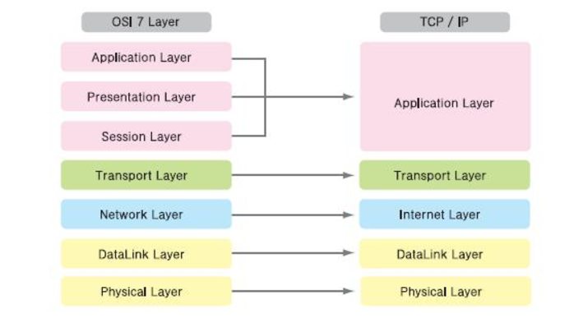
OSI 7 Layers, TCP/IP Layers 개요
OSI 7계층은 네트워크 전송 시 데이터 표준을 위해 정립한 개념
초기 여러 네트워크 망이 혼재되어 하나의 표준으로 지정한 것
하지만 실제 네트워크에서는 7계층으로 정확하게 분리 하지 않음
실제로는 TCP/IP 4계층으로 설계되어 있음

Slide 4
OSI 7 Layers, TCP/IP Layers 개요 - 1계층
네트워크 장비들 간의 물리적인 연결을 담당하는 계층
상위층(데이터링크)으로부터 받은 데이터를 통신회선을 통해 비트 단위로 전송
케이블이나 연결 장치 등과 같은 기계, 전기적 항목들을 정하고 네트워크상의 두 노드를 물리적으로 연결시켜 주는 계층
Frame을 Bit Pattern으로 Encode하여 물리적 신호로 매체에 전송함

Slide 5
1계층에서의 주요 기술 - Ethernet
이더넷(Ethernet)
가장 광범위하게 설치된 근거리통신망 기술
CSMA/CD(이더넷의 동작방식)으로 주변 매체와 통신
모든 장치들은 케이블에 접속됨
해당 기술들을 통해 LAN을 형성

Slide 6
1계층에서의 주요 장비
허브(혹은 멀티포트 리피터)
포트가 여러 개 탑재되어 있고 한 포트로 들어온 데이터를 나머지 포트로 전송
입력된 신호를 증폭하는 기능이 있음(리피터)
플러딩 기능을 사용
충돌 제어 기능이 없음

Slide 7
1계층에서의 주요 장비
UTP케이블
커넥터와 함께 각각의 장비를 연결하는 데 사용한다.
조립 상태에 의해서 T568A와 T568B로 나뉘어 진다.
T568A로는 주로 서로 다른 장비들을 연결한다.
T568B는 주로 서로 같은 장비들을 연결한다.

Slide 8
1계층에서의 주요 장비
광케이블
주로 여러 광섬유를 묶어서 케이블로 제작
단일 경로(SINGLE – MODE) | 다중경로(MULT – MODE)
큰 정밀도 가격이 비싸다. 속도가 비교적 빠르다 | 정밀도가 상대적으로 떨어진다. 가격이 싼 편이다. 속도가 비교적 느리다.

Slide 9
Static routing과 Dynamic routing의 장단점
 | Static routing | Dynamic routing
장점 | 네트워크 변화에 대한 대처가 빠름 | 관리자가 직접 경로 설정 => 경로관리 효율적
단점 | 주기적인 경로 계산 => CPU사용량 증가 | 네트워크 변화에 대한 대처가 느림

Slide 10
RIP 정의
Hop Count를 Metric으로 사용하여 최적의 경로 선택
매 30 초 마다 Routing Update를 이웃 라우터에 전송
최대 16개의 hop지원 (16개가 넘는 정보는 삭제)

Slide 11
OSPF 정의
Shortest Path First(SPF)알고리즘을 사용
Link – State routring protocol
RIP보다 큰 규모가 큰 네트워크에서 사용
비교적 자세한 제어와 관리 정보의 트래픽 절감

Slide 12
RIP 과 OSPF의 차이점
 | RIP | OSPF
정보 전달 주기 | 30초 마다 | 새로운 장비가 추가 될 때마다
경로 결정 방법 | 지나가는 홉이 적은 쪽으로 | 빠른쪽으로
보내는 정보의 양 | 모든 라우팅 테이블 | 변경된 부분만 멀티케스팅
특징 | 최대 16홉까지 가능 | 사용자 선호에 따라 특정 라우터에 우선권 부여 가능

Slide 13
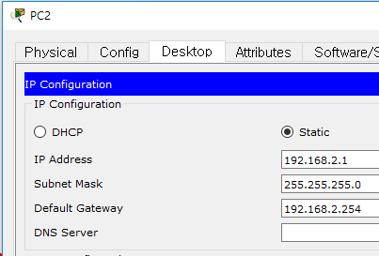
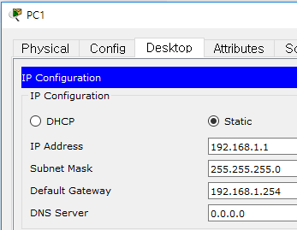
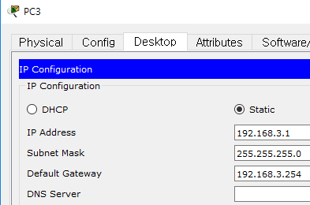
Static routing 설정
각 pc에 ip 할당

Slide 14
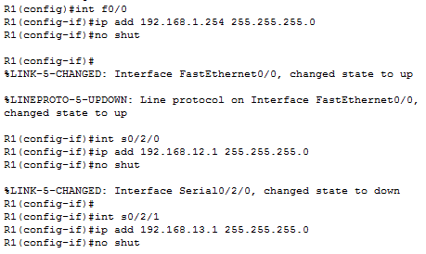

Static routing 설정
각 라우터의 serial, fastethernet port에 ip 할당
각 라우터에 static routing 실행

Slide 15
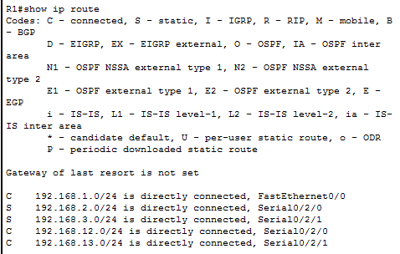
Static routing 테이블 확인
각 라우터의 연결 상태 확인

Slide 16
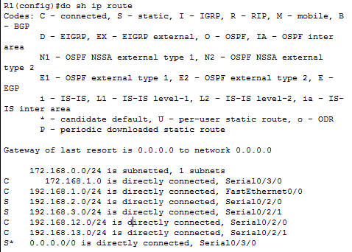
Static routing + default gateway
해당 Routing Protocol로는 저장 되지 않은 경로로 가는 방법 제시
모든 ip주소를 가리키는 방식

Slide 17
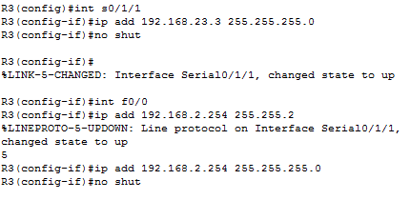
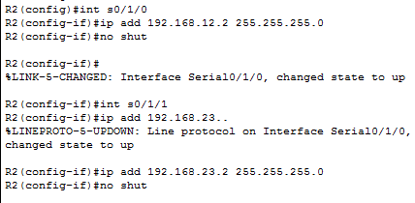
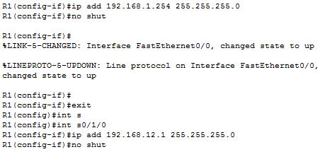
Dynamic routing – RIP 설정
각 라우터의 serial, fastethernet port에 ip 할당

Slide 18
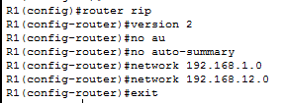
Dynamic routing – RIP 설정
각 라우터에 RIP routing 설정
Classless의 형태로 ip를 설정 => no auto-summary

Slide 19
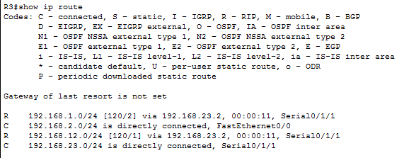
Dynamic routing – RIP 라우팅 테이블 확인

Slide 20
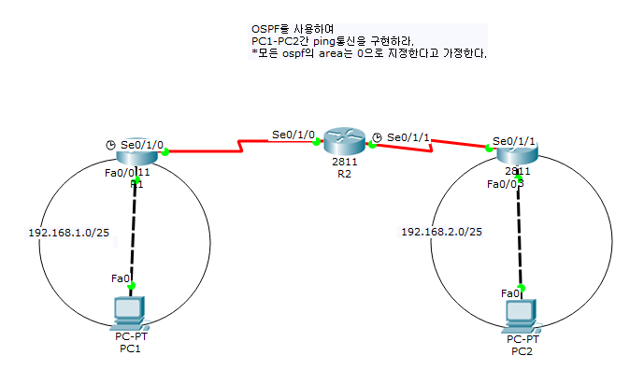
Dynamic routing – OSPF 설정

Slide 21
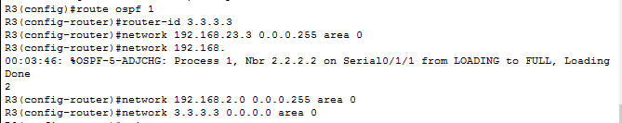
Dynamic routing – OSPF 설정

Slide 22
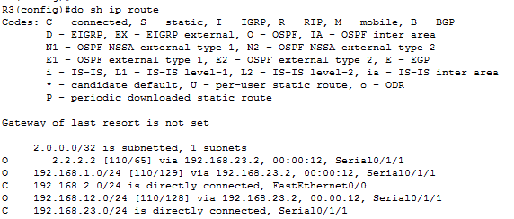
Dynamic routing – OSPF 라우팅 테이블 확인

